Slide 1
Переваги та обмеження мобільного збору даних в умовах пандемії COVID-19 / Advantages and limitations of mobile data collection in the context of the COVID-19 pandemic
Yaroslav Smirnov,
PhD in Geography, docent
Senior GIS and Data Manager
IMPACT Initiatives
Смірнов Ярослав Валерійович,
кандидат географічних наук, доцент,
Старший менеджер з геоінформаційних систем
та баз даних міжнародної неурядової організації
IMPACT Initiatives
12/2021

Slide 2
Апаратні засоби мобільного збору даних\
Hardware tools for mobile data collection
Програмні засоби мобільного збору даних \
Software tools for mobile data collection
Notes:
Мобільний збір даних (Mobile Data Collection, MDC) – це група методів спрямованих на залучення мобільних пристроїв (смартфонів, планшетів, смарт-годинників, фітнес-трекерів) для збору інформації через екранні форми та\або внутрішні сенсори (GNNS-чіп, камеру, мікрофон, акселерометр).

Slide 3
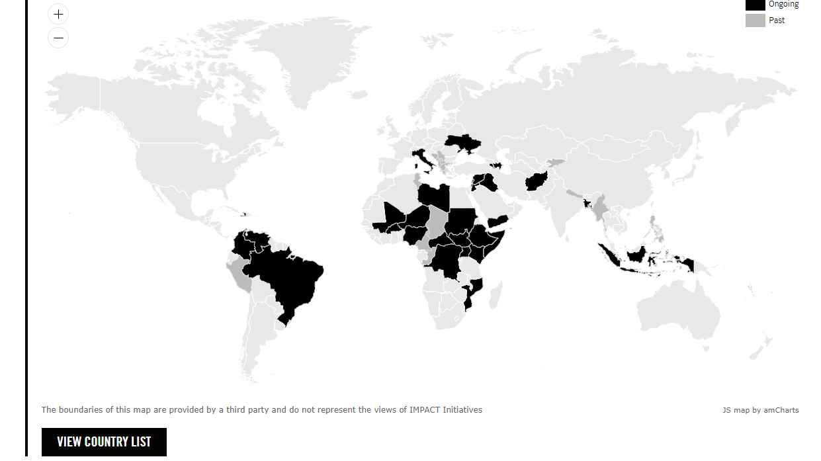
IMPACT Initiatives
Notes:
Неурядова організація IMPACT Initiatives працює у понад 20 країнах Близького Сходу, Африки, Азії, Європи та Латинської Америки. Основними завданнями організації є підвищення ефективності місій гуманітарного реагування та програм розвитку через залучення даних та використання інформаційних технологій.
Одним з важливих аспектів діяльності організації є інформування партнерських організацій, місцевих і національних урядів та населення щодо соціально-економічного стану регіону. Для подібного інформування IMPACT Initiatives використовує методи анкетування населення за допомогою інструментів мобільного збору даних.

Slide 4
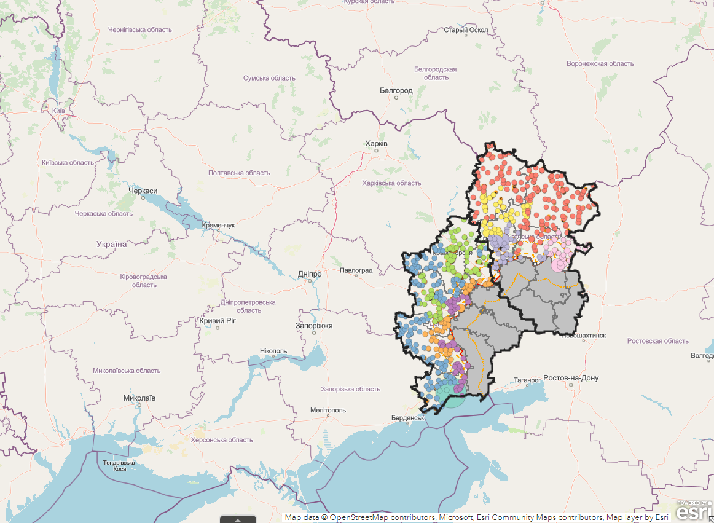
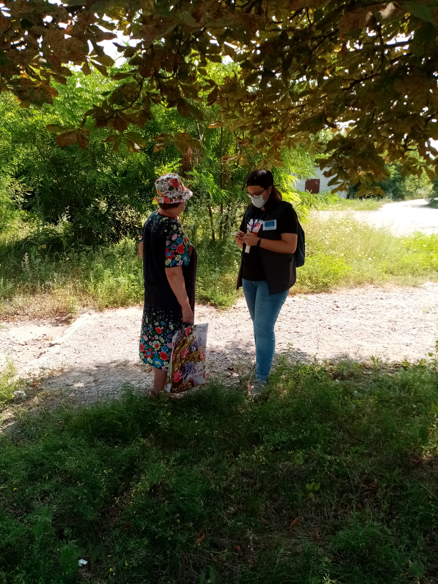
Мультисекторальна оцінка гуманітарних потреб 2021 \
Multisectoral needs assessment 2021
Липень-серпень 2021\ Jul-Aug 2021
2529 домогосподарств опитано\ 2529 households surveyed
Всі опитування виконані через платформу Kobo Toolbox\ All surveys were done with Kobo Toolbox
Notes:
Починаючи з 2015 року IMPACT Initiatives виконано більше 20 досліджень гуманітарної ситуації, доступності базових послуг та соціально-економічного стану населення Сходу та Півдня України. В рамках цих досліджень проведено опитування десятків тисяч домогосподарств, а також декількох тисяч підприємств, установ та організацій.

Slide 5
Основні переваги мобільного збору даних \
Main benefits of mobile data collection
Кодування комплексної логіки форми \ Complex form logic
selected(${g8_shelter_conflict_damage_type}, 'other_specify') and (selected(${g7_shelter_damage}, 'damage_to_roof') or selected(${g7_shelter_damage}, 'damage_to_windows_and_or_door') or selected(${g7_shelter_damage}, 'damage_to_floors') or selected(${g7_shelter_damage}, 'damage_to_walls') or selected(${g7_shelter_damage}, 'damage_to_gas_or_electric_supply') or selected(${g7_shelter_damage}, 'damage_to_water_and_or_sewage_system') or selected(${g7_shelter_damage}, 'total_collapse_or_shelter_too_damaged') or selected(${g7_shelter_damage}, 'other_specify'))
What was damaged (if anything) due to the conflict that started in 2014?
The age of the HH memder is 60+. Please clarify the pension status and correct the previous answer, if necessary.
${c1_hh_members_age}>=60 and not(selected(${c3_hh_members_employment}, 'retired_not_working') or selected(${c3_hh_members_employment}, 'retired_but_still_working') or selected(${c3_hh_members_employment}, ''))
Notes:
Починаючи з 2015 року IMPACT Initiatives виконано більше 20 досліджень гуманітарної ситуації, доступності базових послуг та соціально-економічного стану населення Сходу та Півдня України. В рамках цих досліджень проведено опитування десятків тисяч домогосподарств, а також декількох тисяч підприємств, установ та організацій.

Slide 6
Основні переваги мобільного збору даних \
Main benefits of mobile data collection
Можливість кодування та швидкого аналізу форм зі значною кількістю питань \ Possibilities quickly code and analyze forms with numerous questions
250 питань – середня кількість питань в опитувальниках які використовувались організацією в 2020-2021\ 250 questions – is an average number of questions in the questionnaires that was used by our organization in 2020-2021;
Середній час технічного етапу підготовки форми (кодування) - 2-3 дні \ Average time for technical form preparation (coding) – 2-3 days
Можливість встановлення автоматичних правил перевірки внесення даних \ Possibilities to setup automatic data validation rules
Don't select any other options if you've selected "No barriers experienced" and select up to 3
not((selected(., 'no_barriers') or selected(., 'did_not_need_to_access_services')) and count-selected(.)>1) and count-selected(.)<4
The specified number exceeds children of this age and sex in the household were enrolled in school
.=999 or (.>=0 and .<=${male_3_5_number} and .<=${e3_children_enrolled_school})

Slide 7
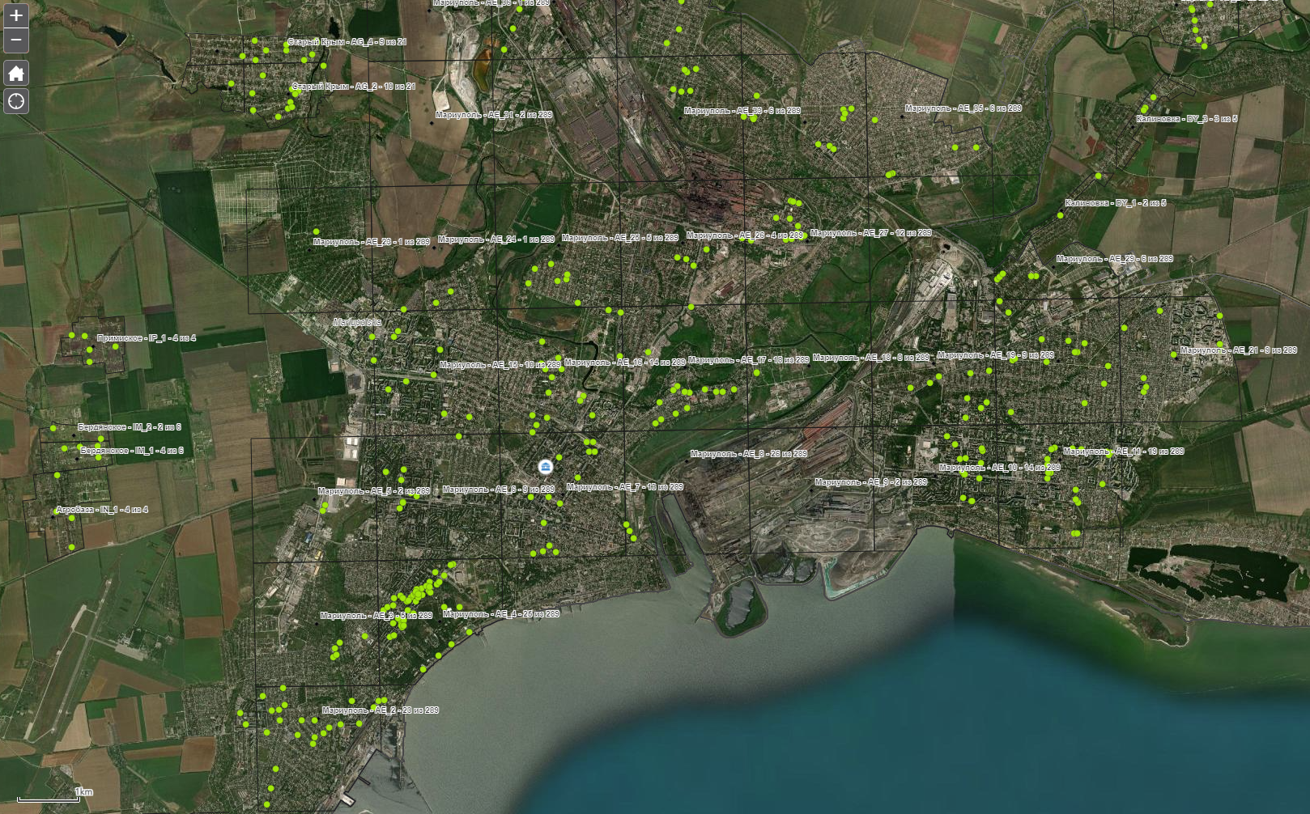
Забезпечення та контроль випадкового географічного розподілу вибірки\ Possibilities to ensure and control randomness of sample selection
Notes:
До подібних обмежень можна віднести:
Складність роботи з мобільним пристроєм у несприятливих погодних умовах (дощ, сніг), а також при температурах нижче нуля градусів.
Потенційне підвищення рівня відмов у інтерв’ю серед групи респондентів, негативно налаштованих до сучасних комунікаційних технологій.
Неможливість використання засобів просторового позиціонування (GNSS-чіп) в окремих зонах Операції Об’єднаних сил.

Slide 8
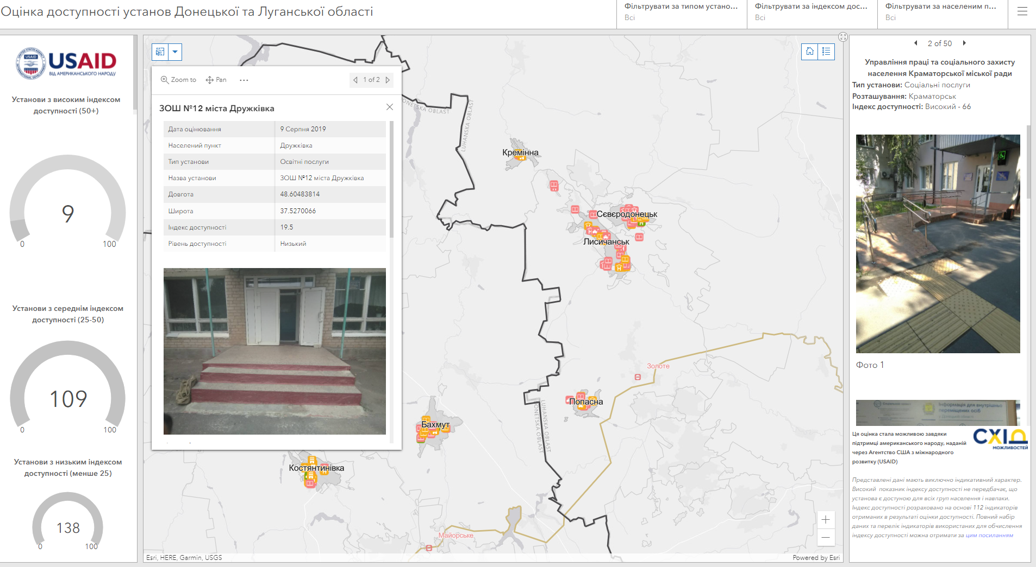
Можливість використання вбудованої камери мобільного пристрою\ Possibility to use mobile device camera
Notes:
До подібних обмежень можна віднести:
Складність роботи з мобільним пристроєм у несприятливих погодних умовах (дощ, сніг), а також при температурах нижче нуля градусів.
Потенційне підвищення рівня відмов у інтерв’ю серед групи респондентів, негативно налаштованих до сучасних комунікаційних технологій.
Неможливість використання засобів просторового позиціонування (GNSS-чіп) в окремих зонах Операції Об’єднаних сил.

Slide 9
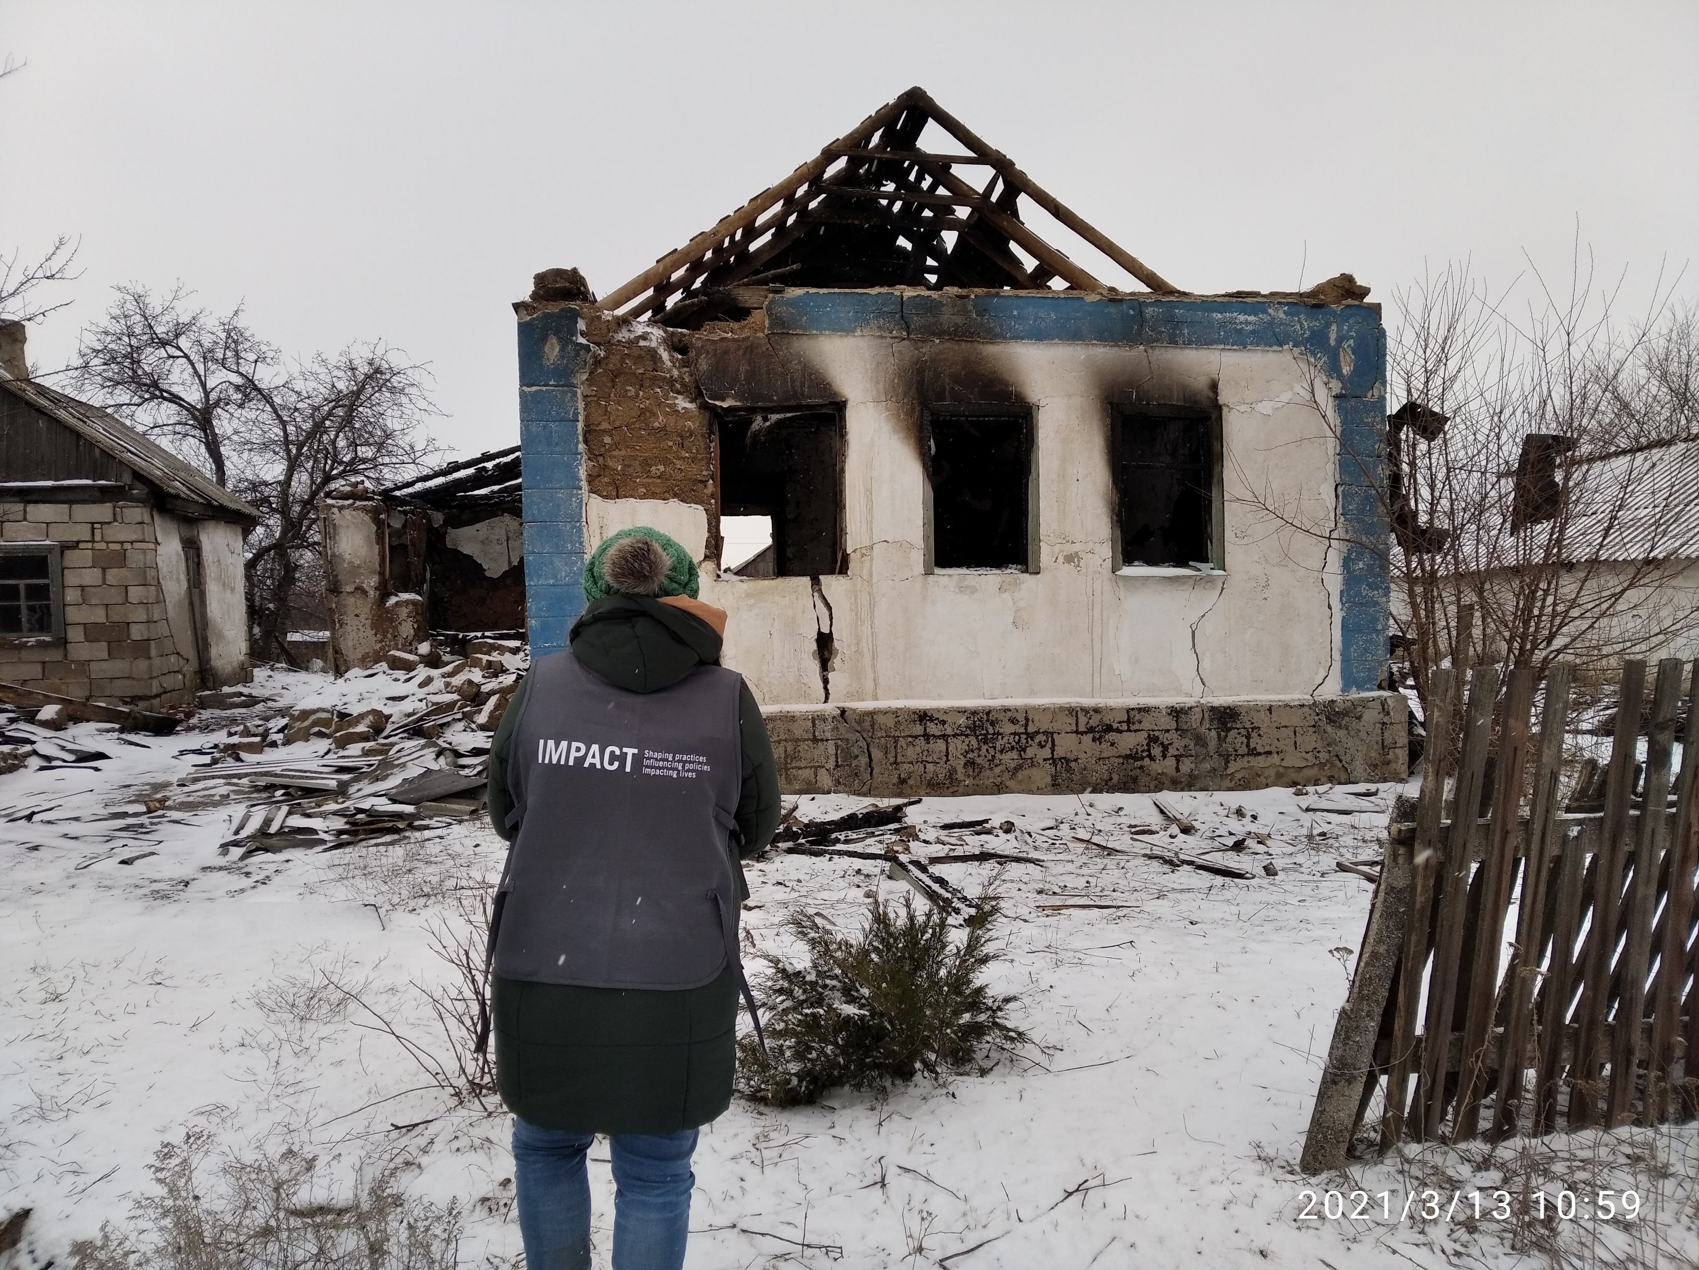
Обмеження мобільного збору даних \
Limitation of mobile data collection
Notes:
До подібних обмежень можна віднести:
Складність роботи з мобільним пристроєм у несприятливих погодних умовах (дощ, сніг), а також при температурах нижче нуля градусів.
Потенційне підвищення рівня відмов у інтерв’ю серед групи респондентів, негативно налаштованих до сучасних комунікаційних технологій.
Неможливість використання засобів просторового позиціонування (GNSS-чіп) в окремих зонах Операції Об’єднаних сил.

Slide 10
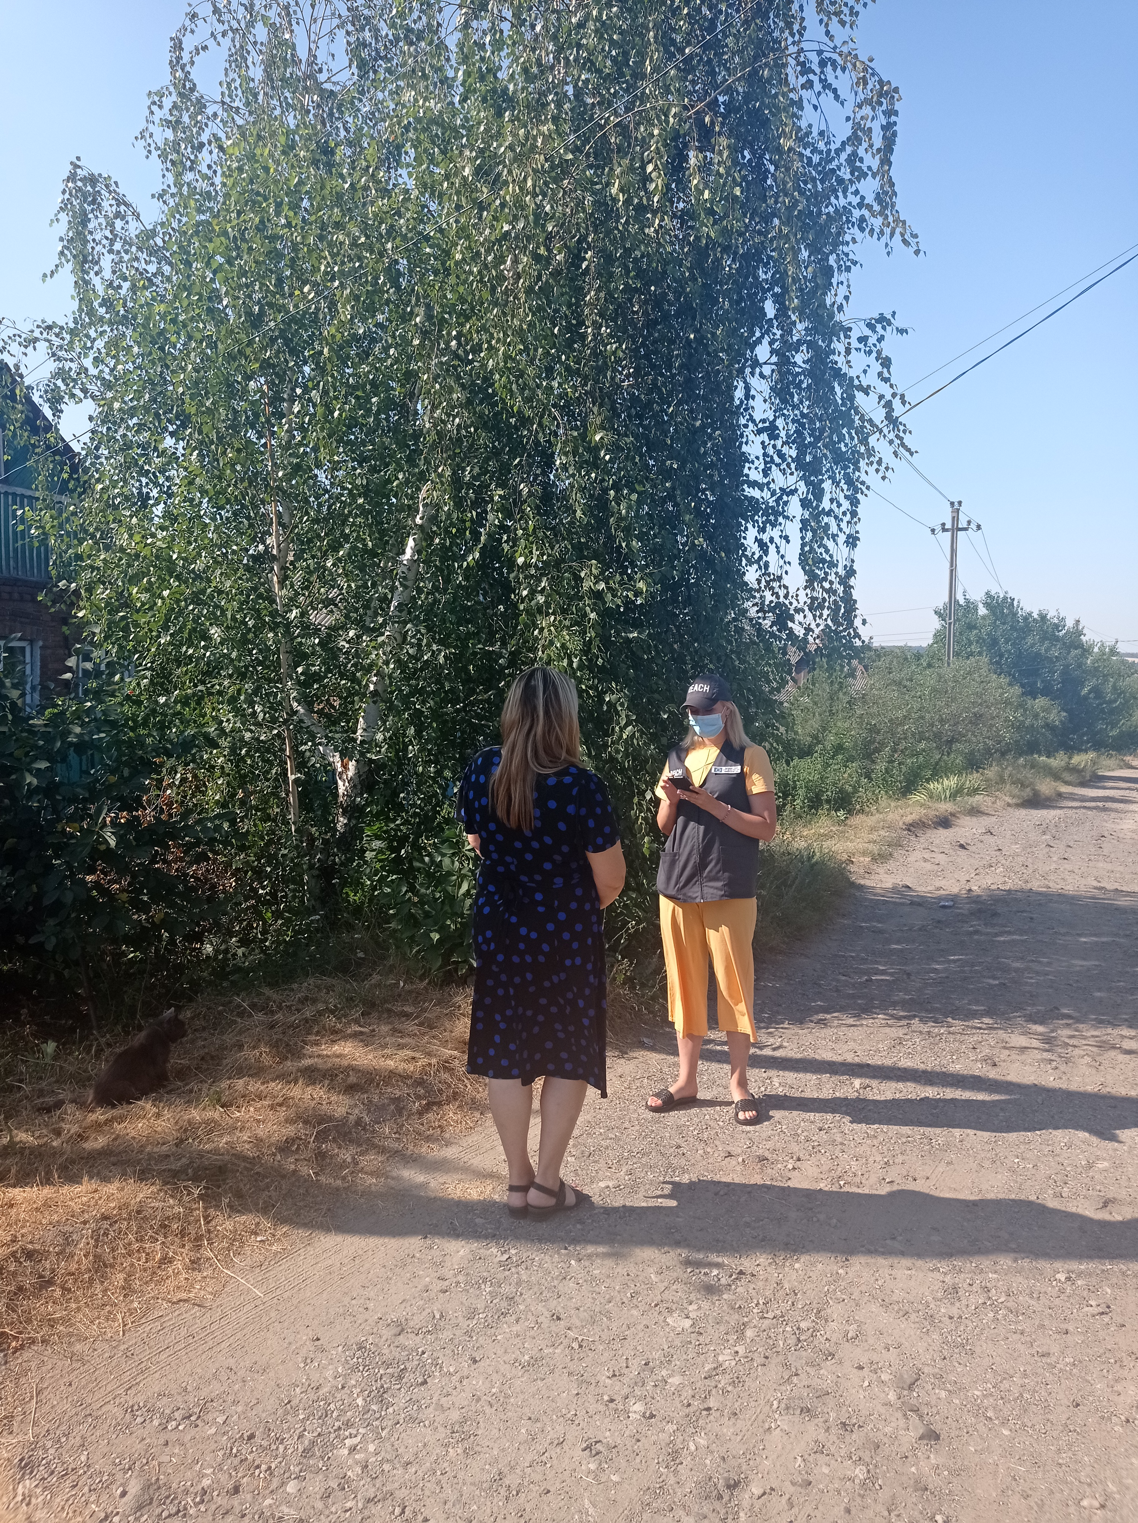
Особливості мобільного збору даних в умовах пандемії COVID-19 \
Mobile data collection in the context of the pandemic COVID-19
Етап 1\
Stage 1
Етап 2\
Stage 2
Збір контактних даних респондентів методом обличчя-до-обличчя \
Collection of respondents contacts using face-to-face approach
Телефонні інтерв’ю використовуючи зібрані контакти \
Phone interviews using collected contacts
Notes:
Пандемія COVID-19 зумовила ряд додаткових викликів, пов’язаних із забезпеченням безпеки респондентів та інтерв’юерів. Ці виклики проявилися у необхідності дотримання мінімальної дистанції у 1.5-2 метри між респондентом та інтерв’юером і мінімізації часу взаємодії з респондентом. Так як мінімізація часу інтерв’ю накладала обмеження на кількість зібраної інформації, було запроваджено процедуру двоетапного збору даних.
На першому етапі інтерв’юери виконували збір контактних даних (номерів мобільних телефонів) у респондентів з локацій визначених за принципом випадкової вибірки. Дотримання соціальної дистанції, а також обмеження на максимальний час взаємодії з респондентом (1-2 хвилини) гарантувало мінімізацію ризиків як для респондентів так і для інтерв’юерів. Окрім цього, здійснювався щоденний моніторинг кількості випадків COVID-19 у населених пунктах, де проводилися опитування, та за умови їх зростання за останній тиждень опитування переносилися на сприятливіший час.
Другий етап опитування передбачав телефонне інтерв’ю з респондентами, що надали згоду на опитування та передали свої контакти. Ці інтерв’ю виконувались через мобільний додаток KoBo Toolbox (ODK Collect), що гарантувало можливості використання форми опитування з комплексною логікою, обмеженням на введення хибних даних та включало засоби моніторингу виконання опитування. Так, наприклад, за період з червня по серпень 2020 року подібним методом було опитано 9956 домогосподарств новоутворених громад Донецької та Луганської області та підготовано звіти з порівняльного аналізу соціально-економічної ситуації [6, 7].

Slide 11
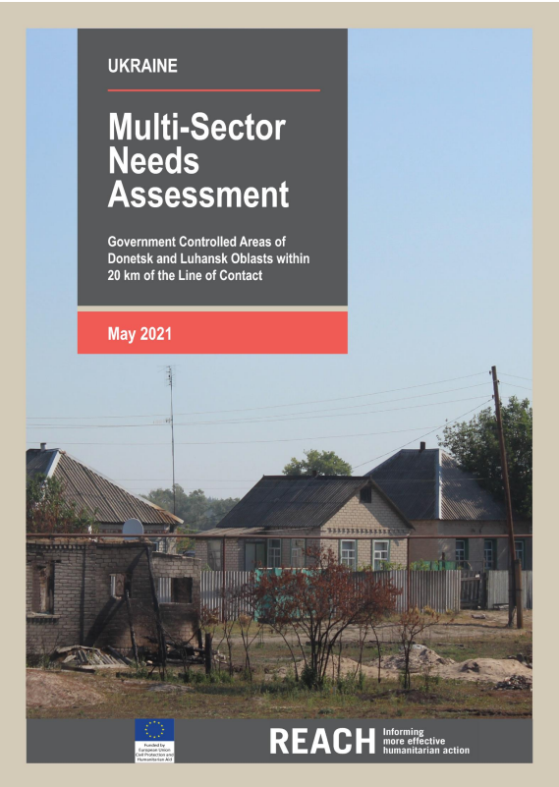
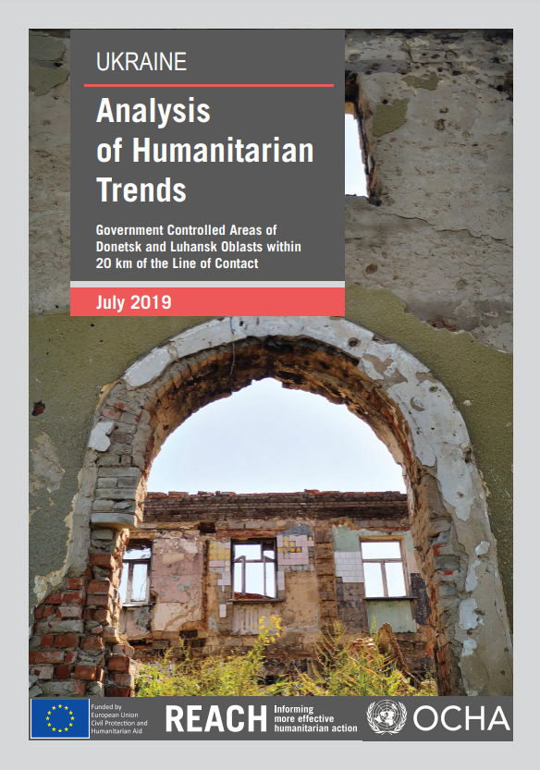
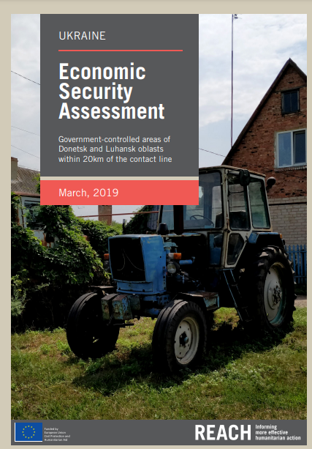
https://www.impact-initiatives.org/what-we-do

Slide 12
Дякую за увагу \ Thanks for your attention
Kyiv, Ukraine | 10 Observatorna str.; 2nd floor, office 21
yaroslav.smirnov@impact-initiatives.org
+38 (093) 106 39 09

